Slide 1



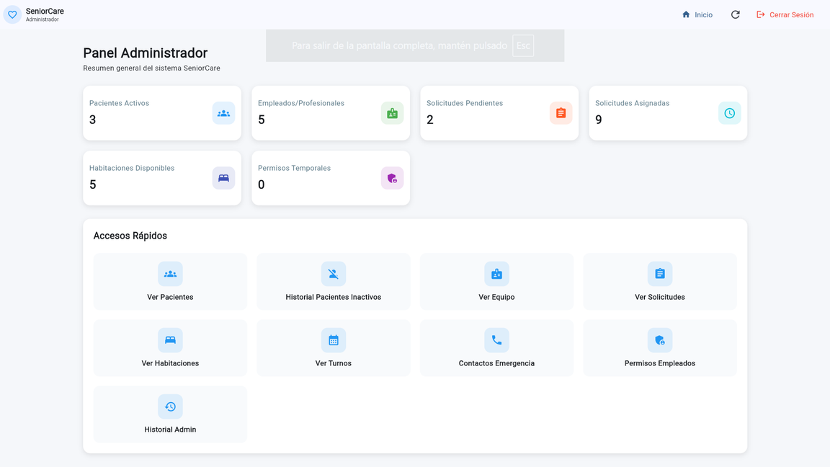

Julio 2026
SENIORCARE
SISTEMA INTELIGENTE PARA LA GESTIÓN DE SOLICITUDES DE ATENCIÓN EN HOGARES DE ADULTOS MAYORES
Proyecto Final Capstone
Ingeniería en Informática
Juan Carvajal
Camilo Silva
Michelle Vega

Slide 2

Equipo de Desarrollo
👩
👨
👨
Michelle Vega
Juan Carvajal
Camilo Silva
Arquitectura del sistema
Documentación
Pruebas
Frontend Web
Aplicación móvil
Backend
Base de Datos
Autenticación
Modelado

Slide 3

Problemas actuales
❌ Solicitudes verbales
❌ Se olvidan tareas
❌ Retrasos en actividades
❌ Mala distribución del trabajo
❌ No existen métricas
Impacto
Demoras en la atención
Desorganización
Menor calidad de servicio

Slide 4
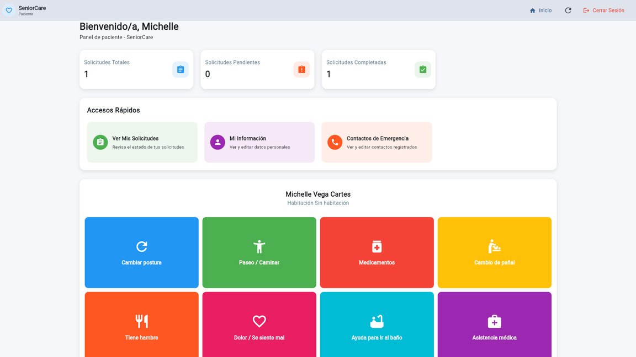
Solución
Residente
Aplicación móvil
Servidor (Supabase)
Panel Web
Cuidador
Solicitud atendida
Beneficios
✔ Organización
✔ Trazabilidad
✔ Registro automático
✔ Asignación de tareas

Slide 5
Objetivo General
Desarrollar un sistema web y móvil que permita gestionar de forma eficiente las solicitudes de atención en hogares de adultos mayores, mejorando la trazabilidad, organización y calidad del servicio.
Objetivos Específicos
Reducir en un 30% el tiempo promedio de espera de atención de los residentes durante el primer mes de implementación del sistema.
Permitir que el 100% de las solicitudes puedan ser creadas, asignadas, atendidas y finalizadas durante primer mes de implementación.
Registrar el 100% de las solicitudes de atención con fecha y hora de creación, aceptación y finalización durante el primer mes de implementación.
📱
👨‍⚕️
📈
📋
Registrar solicitudes
Asignar personal
Medir tiempos
Mantener historial

Slide 6
Alcances
Alcances
Limitaciones
✅ Registro de usuarios
⚠ Solo un hogar
✅ Login
⚠ No implementado en producción
✅ Crear solicitudes
✅ Gestión de estados
✅ Historial
✅ Tiempo de atención
✅ Asignación de tareas

Slide 7
Metodología de Trabajo
Metodología Ágil – Scrum
✔
✔
✔
Mayor flexibilidad
Entrega continua de valor
Desarrollo iterativo
Adaptación a cambios durante el desarrollo.
Incorporación de nuevas funcionalidades en cada sprint.
Mejora progresiva del software.
Adaptación a requisitos cambiantes.

Slide 8
Planificación de Sprints
Sprint
Actividades
Sprint 1
Definición del Product Backlog y levantamiento de requerimientos.
Sprint 2
Diseño de interfaces en Figma y definición de la arquitectura inicial.
Sprint 3
Diseño de la base de datos y organización de perfiles y funcionalidades.
Sprint 4
Configuración del entorno de desarrollo (Flutter + Supabase) y autenticación.
Sprint 5
Implementación del registro e inicio de sesión de usuarios.
Sprint 6
Desarrollo de la visualización de solicitudes de atención.
Sprint 7
Implementación de asignación de tareas, estados e historial de solicitudes.
Sprint 8
Integración de módulos, validaciones y mejoras de la interfaz.
Sprint 9
Pruebas funcionales, optimización, documentación y preparación de la presentación final.

Slide 9
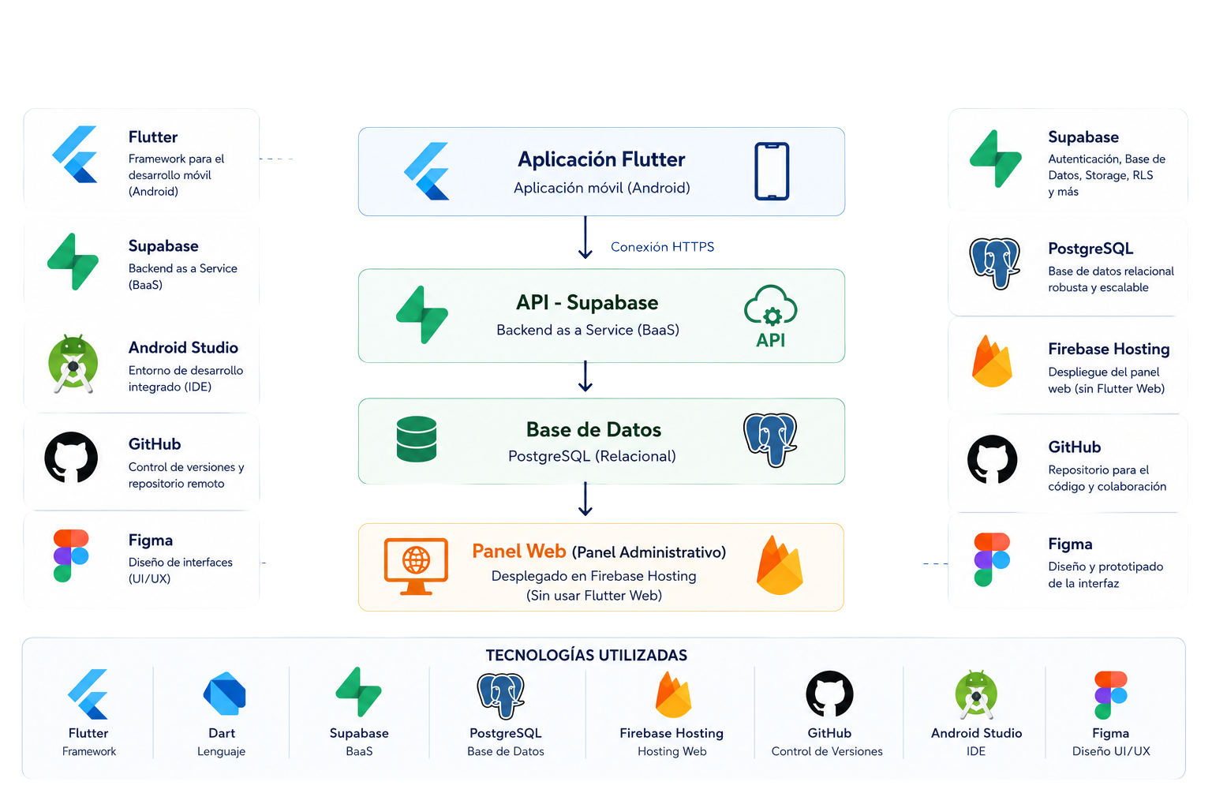
Arquitectura del software / Tecnologias usadas

Slide 10
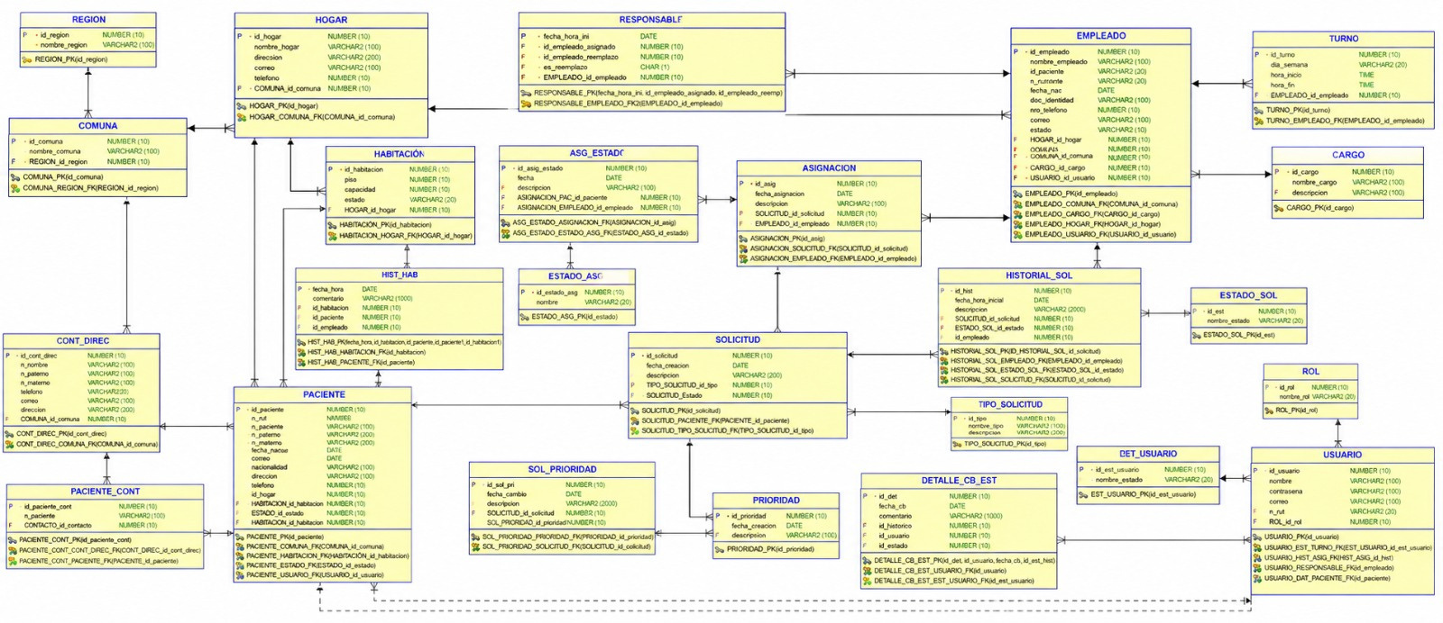
Modelo de datos

Slide 11
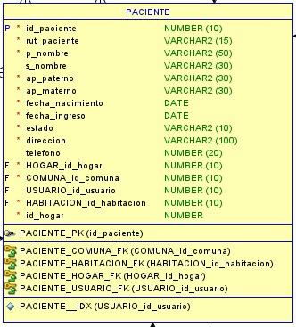
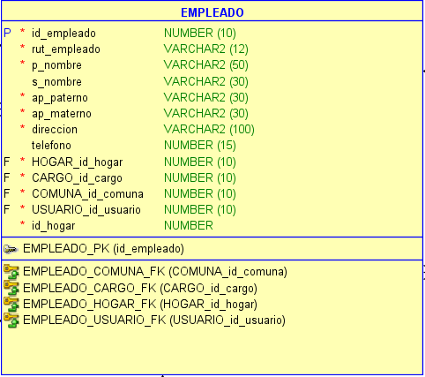
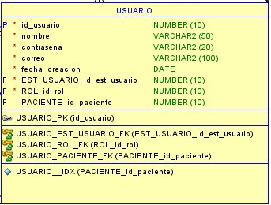
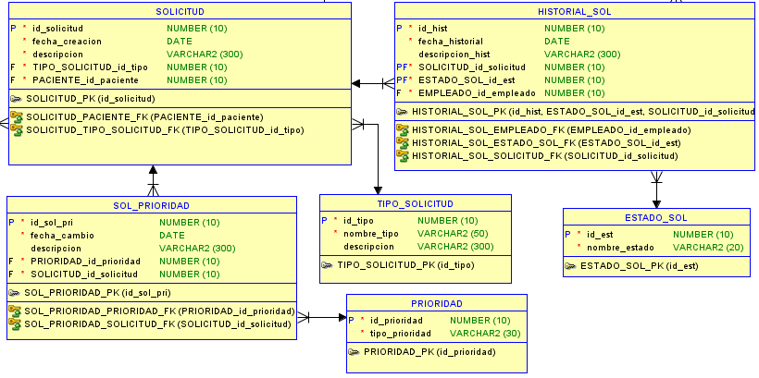

Slide 12
Resultados
✅
⏱
📋
100%
100%
Gestión de
solicitudes
Funcionalidades
implementadas
Registro de
tiempos
Implementada
👥
🗂
🔐
Asignación
de tareas
Historial
de atención
Usuarios
y roles
Implementada
Implementado
Implementado

Slide 13
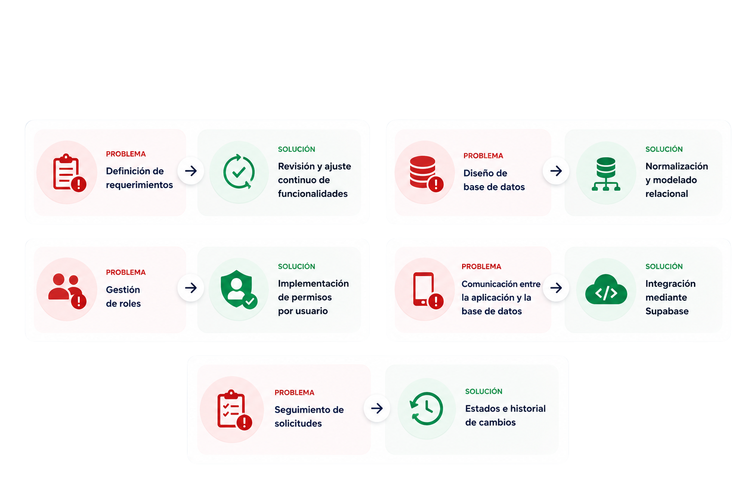
Obstáculos presentados
Durante el desarrollo

Slide 14
Beneficios obtenidos
🏠
👨‍⚕️
📊
Para los residentes
Para el personal
Para la administración
✔ Atención más rápida
✔ Organización
✔ Historial
✔ Menor tiempo de espera
✔ Menor carga administrativa
✔ Indicadores
✔ Mejor seguimiento
✔ Registro automático
✔ Reportes

Slide 15
Presentación de la Aplicación

Slide 16
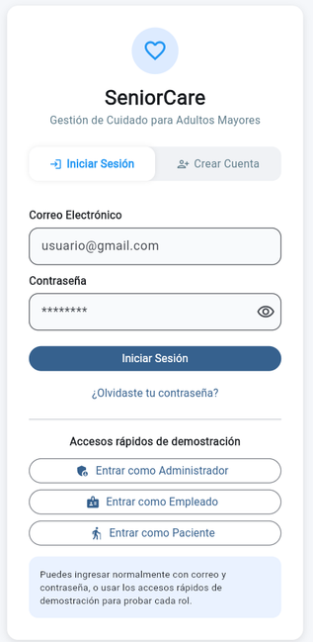
Muchas gracias
¿Preguntas?

